Slide 1
Sciences participatives : Un changement profond dans la manière de produire des données
Romain Julliard

Slide 3
Espèces généralistes :
+ 19%
Espèces spécialistes forestiers : - 3%
Espèces spécialistes agricoles : - 33%

Slide 4
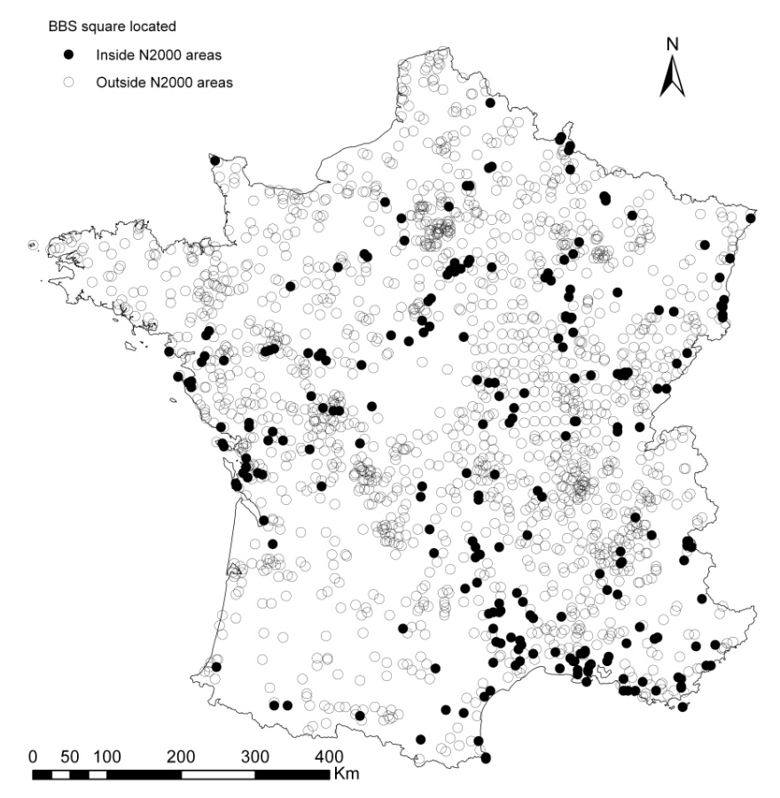



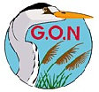

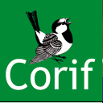

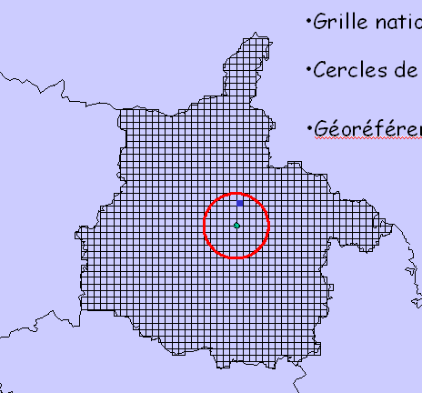
The French Breeding Bird Survey:
Animations locales :
Plan d’échantillonnage :
> 2000 carrés suivis au moins deux fois depuis 2001

Slide 5
Sciences participatives
Des données collectées par les gens ; volontairement et en conscience ; mises en commun ; des données utiles à l’intérêt général
Données structurées
Gens = capteurs
Gens = capteurs + savoirs individuels
Gens = capteurs + savoirs individuels + intelligence collective
Données partagées
Objectifs : (1) des données en quantité, en qualité, impossible à obtenir autrement
(2) des réseaux de participants aculturés, mobilisés, engagés

Slide 6

Quality
Collective
Sciences participatives 2.0 : Big data ; artificial intelligence
Un changement profond dans la manière de produire des données

Slide 7



Suivi Photographique
des Insectes POLLinisateurs

Slide 8


Un observatoire des pollinisateurs ?
La pollinisation, un service écologique menacé
La diversité est importante
Des pressions multiples : réchauffement climatique, artificialisation du territoire, intensité des pratiques agricoles

Slide 9

Un observatoire des pollinisateurs ?
De nombreux points d’échantillonnage nécessaires mais très peu de spécialistes
Quelques milliers d’espèces pollinisatrices en France !!
L’idée : recourir à la photographie amateur !

Slide 10

A vous de jouer !
Étape 1
Un safari-photo de 20 minutes

Slide 11
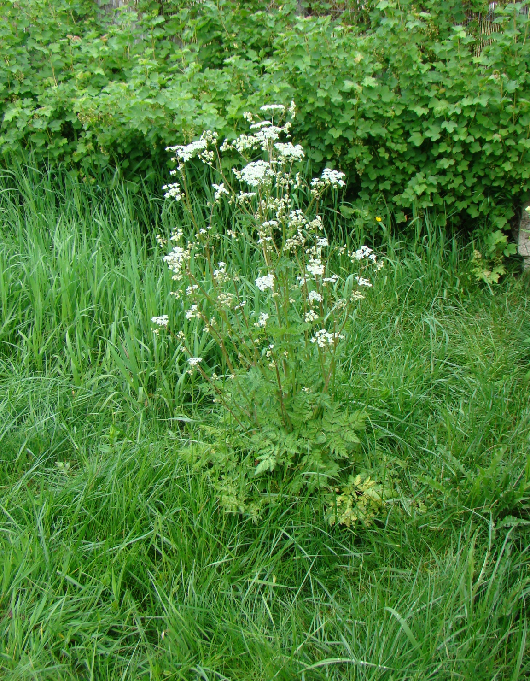
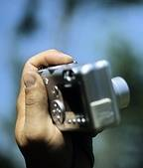
20 min

Slide 12
A vous de jouer !
Étape 2
Trier…, recadrer… : collectionner

Slide 13
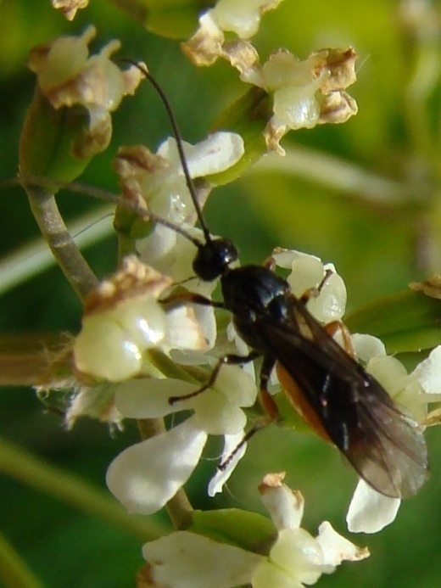
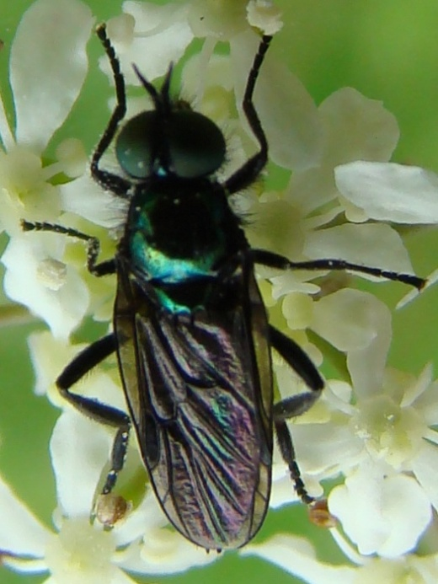
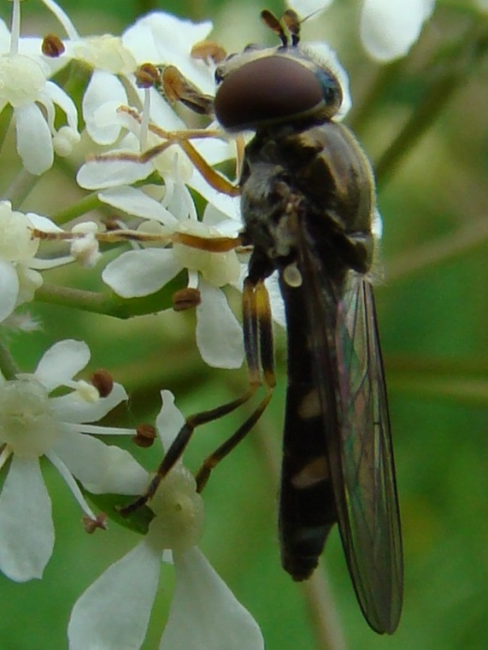
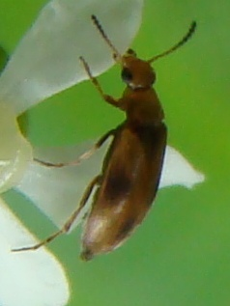
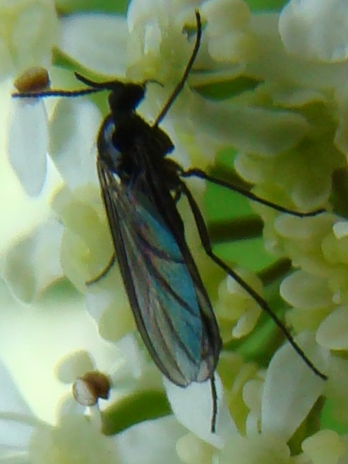
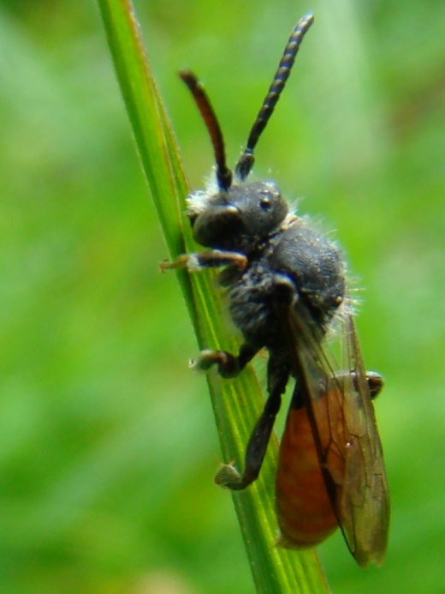

Slide 14
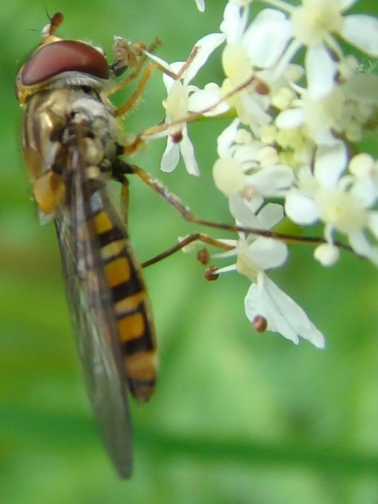
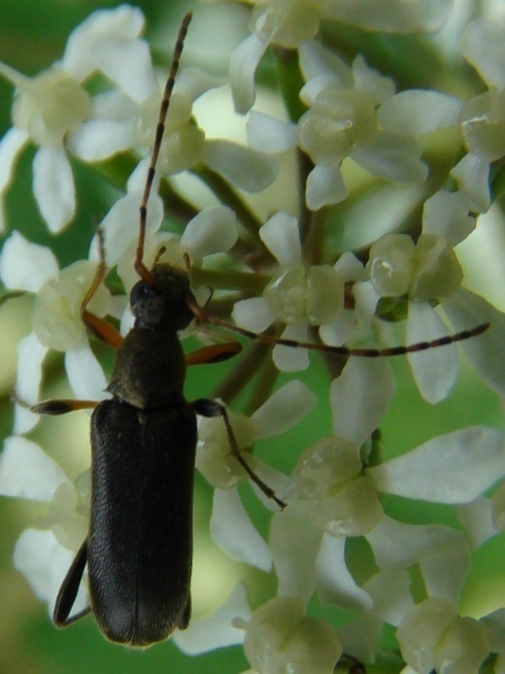
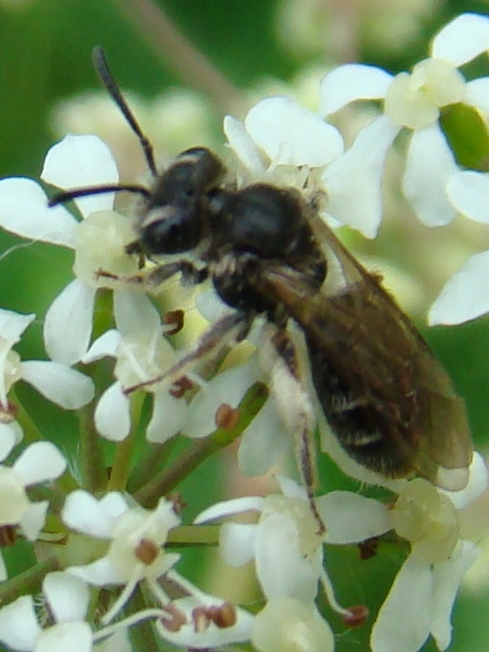
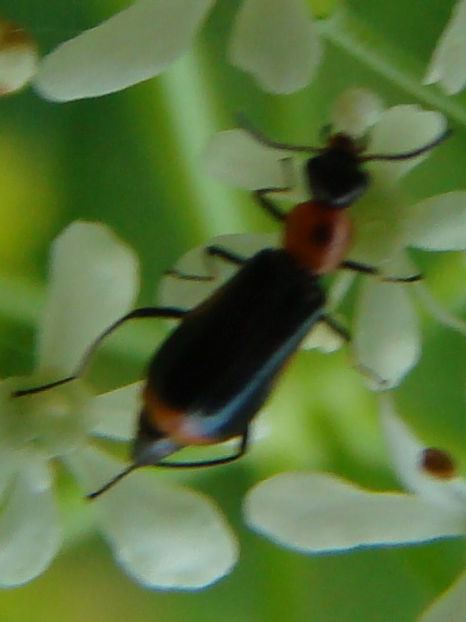
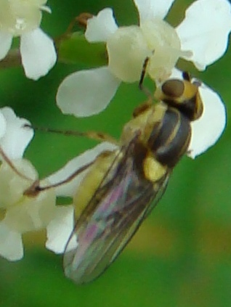
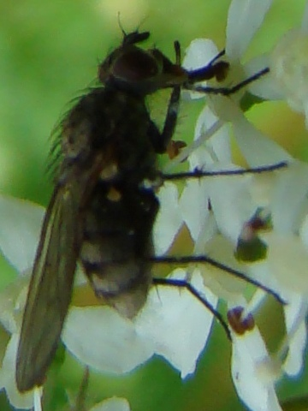

Slide 15
A vous de jouer !
Étape 3
Trouver le bon nom… parmi 630 possibilités !

Slide 16
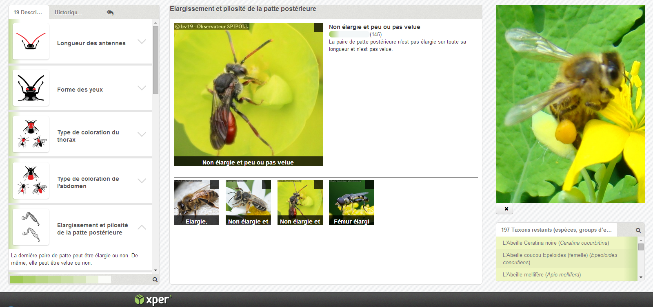
Online Identification key for insects
Notes:
This may be an interesting research to finish: « honey bee AND decline »

Slide 17
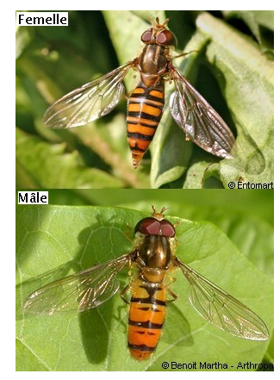
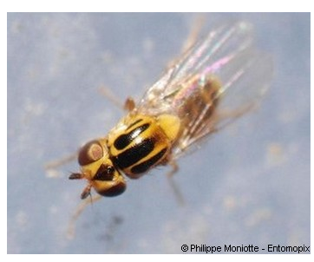
Ce que propose la clé :
Le syrphe ceinturé
Les chloropides jaunes

Slide 18
A vous de jouer !
Étape 4
Partager vos collections et commenter celles des autres participants

Slide 19
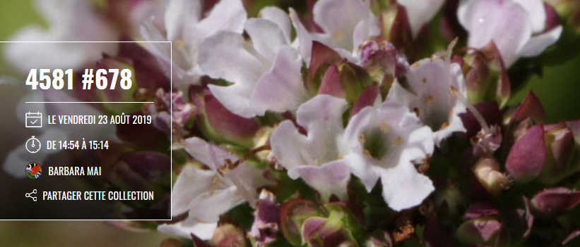
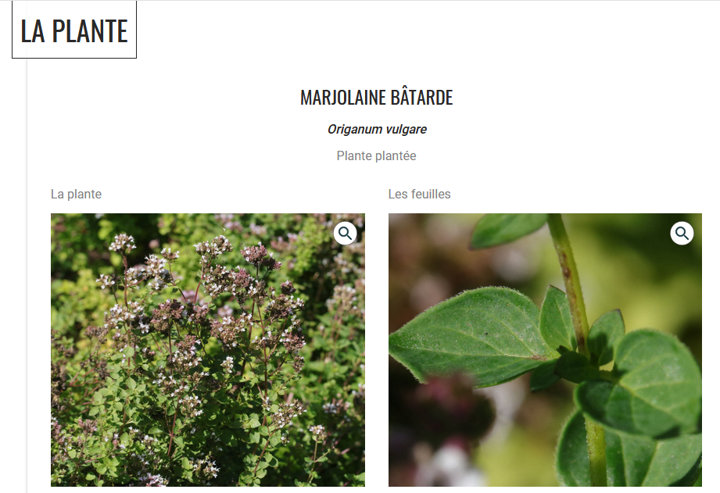
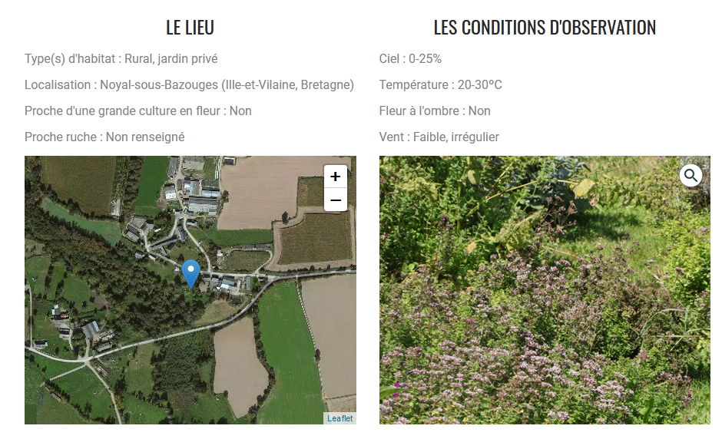

Slide 20
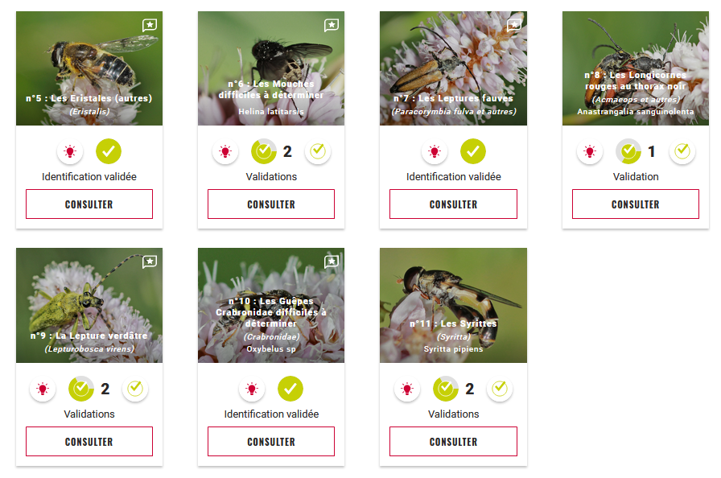
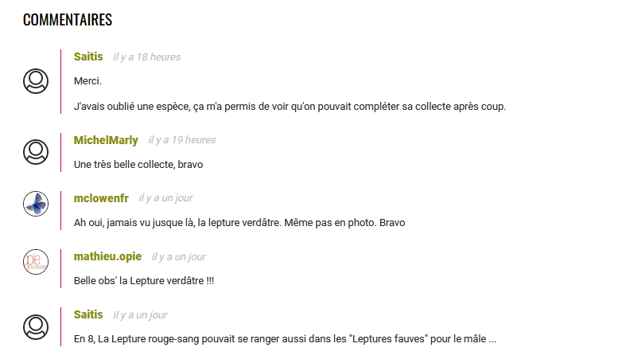

Slide 21
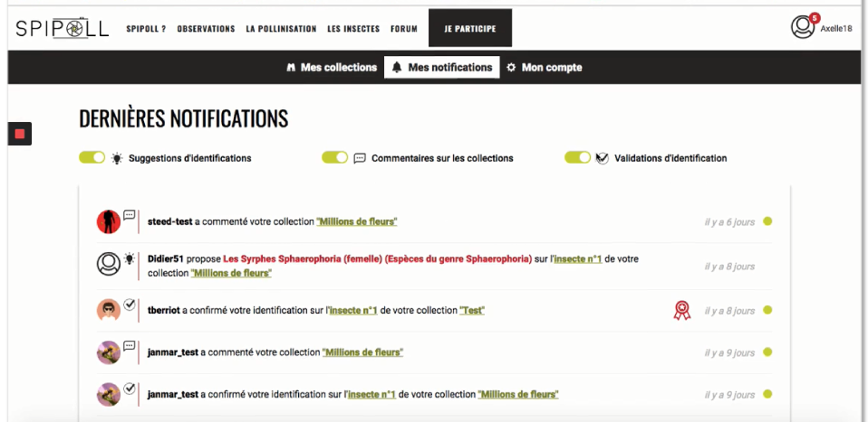

Slide 22
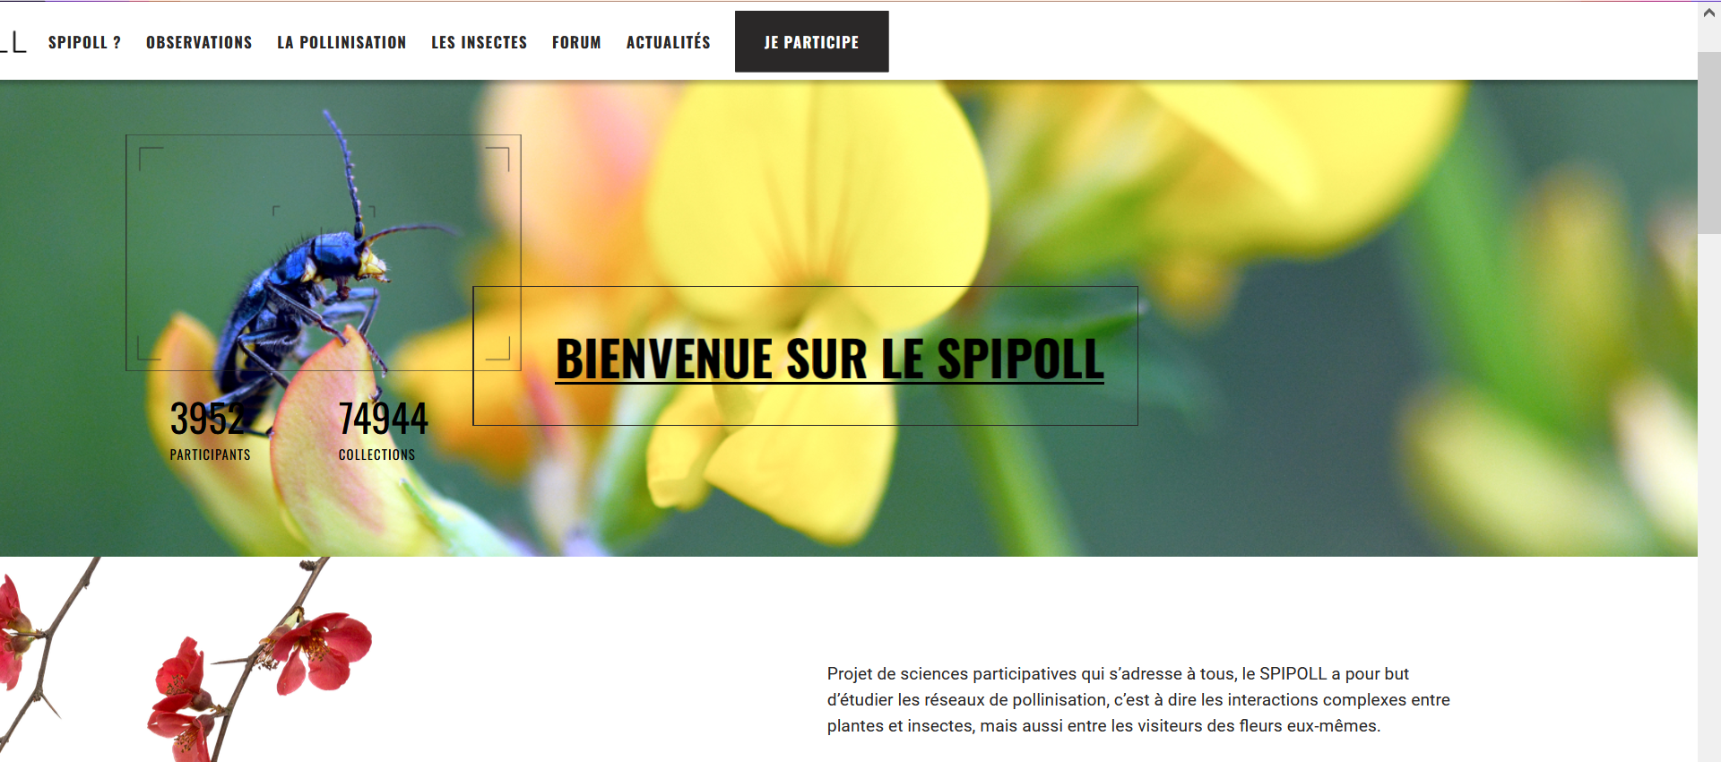

Slide 24
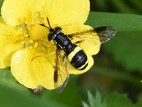
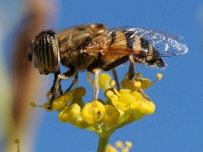
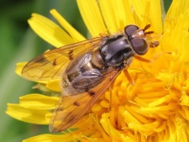
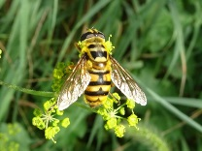
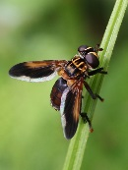
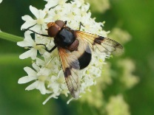
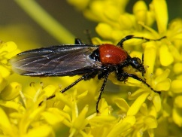
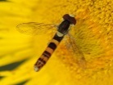
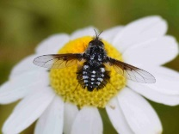
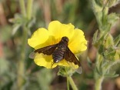

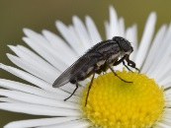

Slide 25
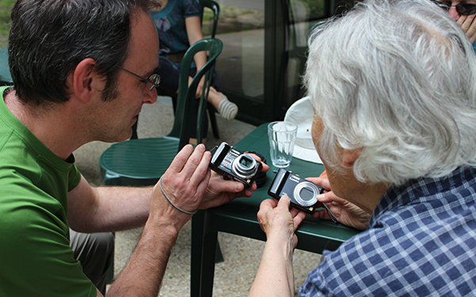
Qui sont les participants ?

Slide 26
Une acquisition rapide d’une forme d’expertise
+ un effet des interactions sociales sur la courbe d’apprentissage

Slide 27
Les commentaires
Le contexte:
78 568 commentaires (05/2010 - 05/2018)
402/1137 participants ont fait des commentaires
155 (38%) : 1 commentaire
16 (4%) : plus de 1000 commentaires
Participant avec le plus de commentaires 9048
Animateur du programme 1172

Slide 28
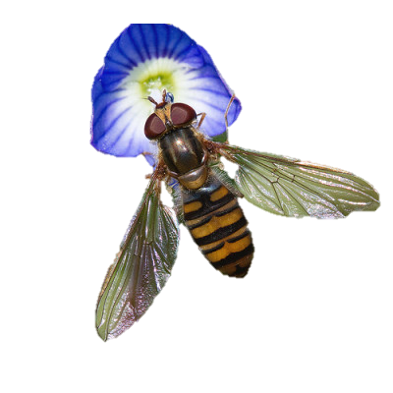
    Classification thématique des commentaires
1 Conversation amicale
3 Photo
6 Fausse manœuvre
2 Ressources
4 Appel à respecter le protocole
5 Réflexion sur le programme
7 Identification
8 Pratique SPIPOLL
9 Admiration
10 Biologie - Ecologie

Slide 29
1. Identification (20%)
" Andrena hattorfiana la déesse des scabieuses »
« Non ce sera un Bruchidae groupe des Bruches dans la clé. Les dermestes ont des antennes en massue alors qu’ici les antennes sont filiformes »
2. Biologie – Ecologie (14%)
" selon tela botanica la pervenche est sensée fleurir à partir de mars a défaut d’être une source de butinage la floraison de cette fleur le 21 12 2012 preuve du réchauffement climatique »
« ancienne plante médicinale déjà employée par les romains»

Slide 30
3. Ressources (2%)
" D après le livre de Michael Chinery… »
« Voir = http://aramel.free.fr/INSECTES11-34.shtml »
4. Conversation amicale (19%)
" Merci pour la précision! »
« je suis libre tous les jours, votre heure sera la mienne pour les cours de photo, merci d’avance! »

Slide 31
5. Photo
" les photos sont prises avec un réflex nikon d3100 avec objectif dix-huit cent cinq millimètres… »
« Pour le papillon je suis avec un objectif macro cent millimètres à trente-cinq centimètres environ… »
6. Appel à respecter le protocole
" bonjour il ne vous faut poster qu’une seule photo par espèce d insecte…»
« Doublon »

Slide 32
7. Réflexion sur le programme
" il est un peu frustrant de classer des mouches dans la catégorie difficile à déterminer alors si certains connaissent des noms usuels ou latins »
« Je me demandais si ça vous intéressait les experts de savoir avec qui se passe la cohabitation avec les autres espèces qui ne sont pas pollinisatrices »
8. Fausse manœuvre
" erreur de clic effectivement ce n’est pas une petite tortue »
« Fatigue j’ai envoyé deux fois le même papillon… »

Slide 33
9. Admiration (31%)
" très belle photo »
« super belle collection »
10. Pratique SPIPOLL
" le spipoll m’a ouvert sur un monde de beauté que je n’avais pas vraiment exploré et j’y ai trouvé aussi des tas de gens sympa »
« je n’ai pas réussi à faire une collection sur le tamaris trop de vent »

Slide 34
Importance de la plateforme sociale pour la qualité des données
Conseil
Contrôle social

Slide 35

Importance de la plateforme sociale pour la qualité des données
Comparaison France / Corée
Même protocole mais :
Galerie photo, sans voir les collections
Même ampleur de participation la première année

Slide 36
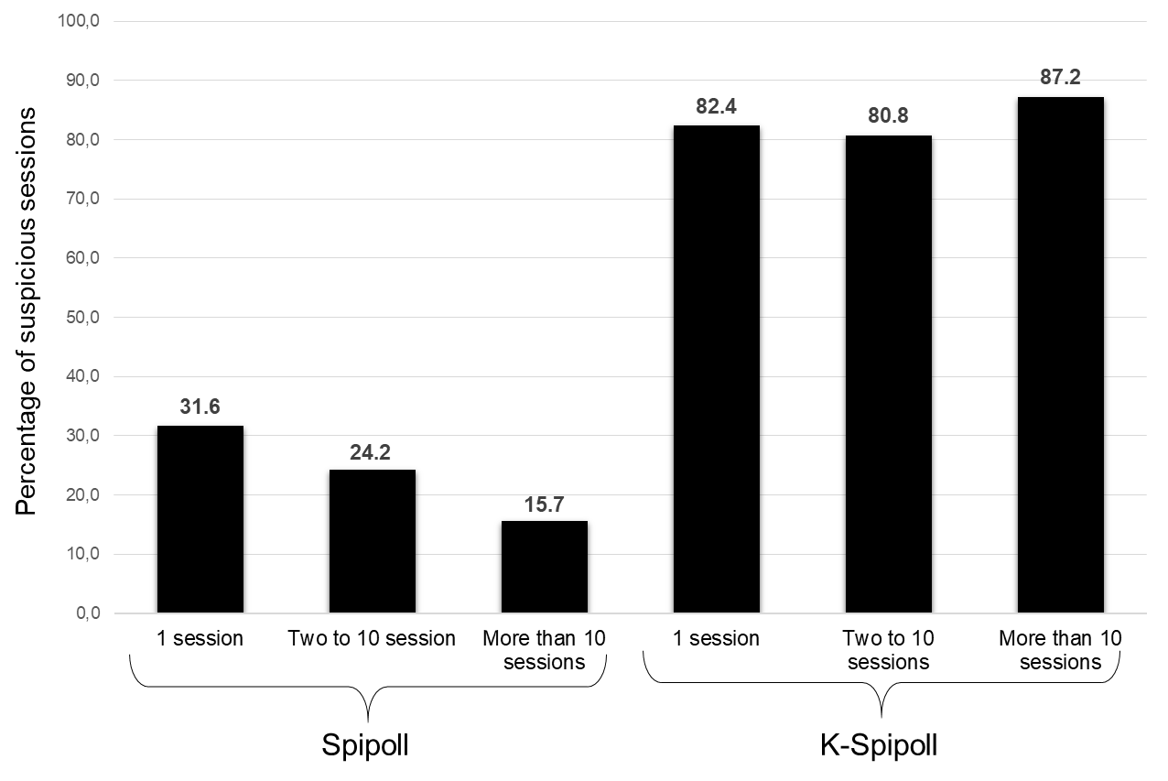
Proportion de collections douteuses

Slide 37

La méthode des sciences participatives 2.0
Fonctionnalités liées aux données
Actions des participants
Conséquences pour le projet
Visibles de tous
S’inspirer les uns des autres
Données enrichies
Commentables par les participants
Conseil, entraide
Apprentissage partagé Sentiment d’appartenance
Contrôle qualité
Modifiables par l’auteur (version)
=> Données à forte valeur ajoutée

Slide 38
Science participative 2.0 :
Une méthode innovante de production de données (et transgressive) :
Préconisations des manuels scientifiques
Ce que nous recommandons
Les données doivent être indépendantes les unes des autres
Un processus d’imitation qui engendre une contamination des données
Les observateurs doivent être formés pour disposer de compétences homogènes
Les données doivent être validées par des experts
Permettre à chaque participant de progresser au fil de ses participations
Encourager la communauté des participants à élaborer ses propres règles et délibération sur la qualité des données

Slide 39
Science participative et démocratie délibérative: une expérimentation
Romain Julliard

Slide 40
Délibérer avec les gens ordinaires à partir de l’expérience du quotidien, de ce qui compte
Une démocratie participative idéale (adaptée de Sandra Laugier) :
Donner confiance dans sa propre expérience (savoir d’usage)
Légitimité à s’exprimer en public (capacitation)
Délibérer sur ce qui est important
Endosser le mécanisme de (co-)décision
Proposition inspirée des sciences participatives 2.0 (mobiliser les habitants pour co-décider) :
Produire des données structurées et partagées
Des données utiles pour décider
Des participants légitimés pour délibérer

Slide 41

Dans le cadre d’un projet de recherche Européen « Inclusive Science, European Democraties », Mosaic est financé pour expérimenter avec une collectivité l’utilisation des méthodes de sciences participatives avec les habitants pour accompagner la mise en place d’une nouvelle politique publique.

Slide 42


Mise en place d’une trame noire
Villes de Melesse (35) et Libourne (33)
Enjeux : politique de la transition, mais problématique « acceptabilité »
Protocole : explorer sa relation à l’obscurité (une forme d’expérience de nature)
Condition de réussite :
la collectivité s’engage à la promotion et l’animation du dispositif ;
la collectivité s’engage à expliquer comment les données seront prises en compte pour la décision

Slide 43





Le parcours de participation
Informations sur le sujet
Protocole
auto-ethnographie…
Plusieurs observations possibles
Arbitrage
intérêt individuel / intérêt collectif
Synthèse
échelle de Likert
☹ 1 2 3 4 5 ☺
Habitants
Collectivité
Questions
pour complément d’informations
Questions « sélectionnées »
par la communauté
Réponses d’experts
Communauté des participants
Recommandations
Jugement majoritaire,
anonyme
Synthèses des recommandations
de la communauté
(Co)décision

Slide 44
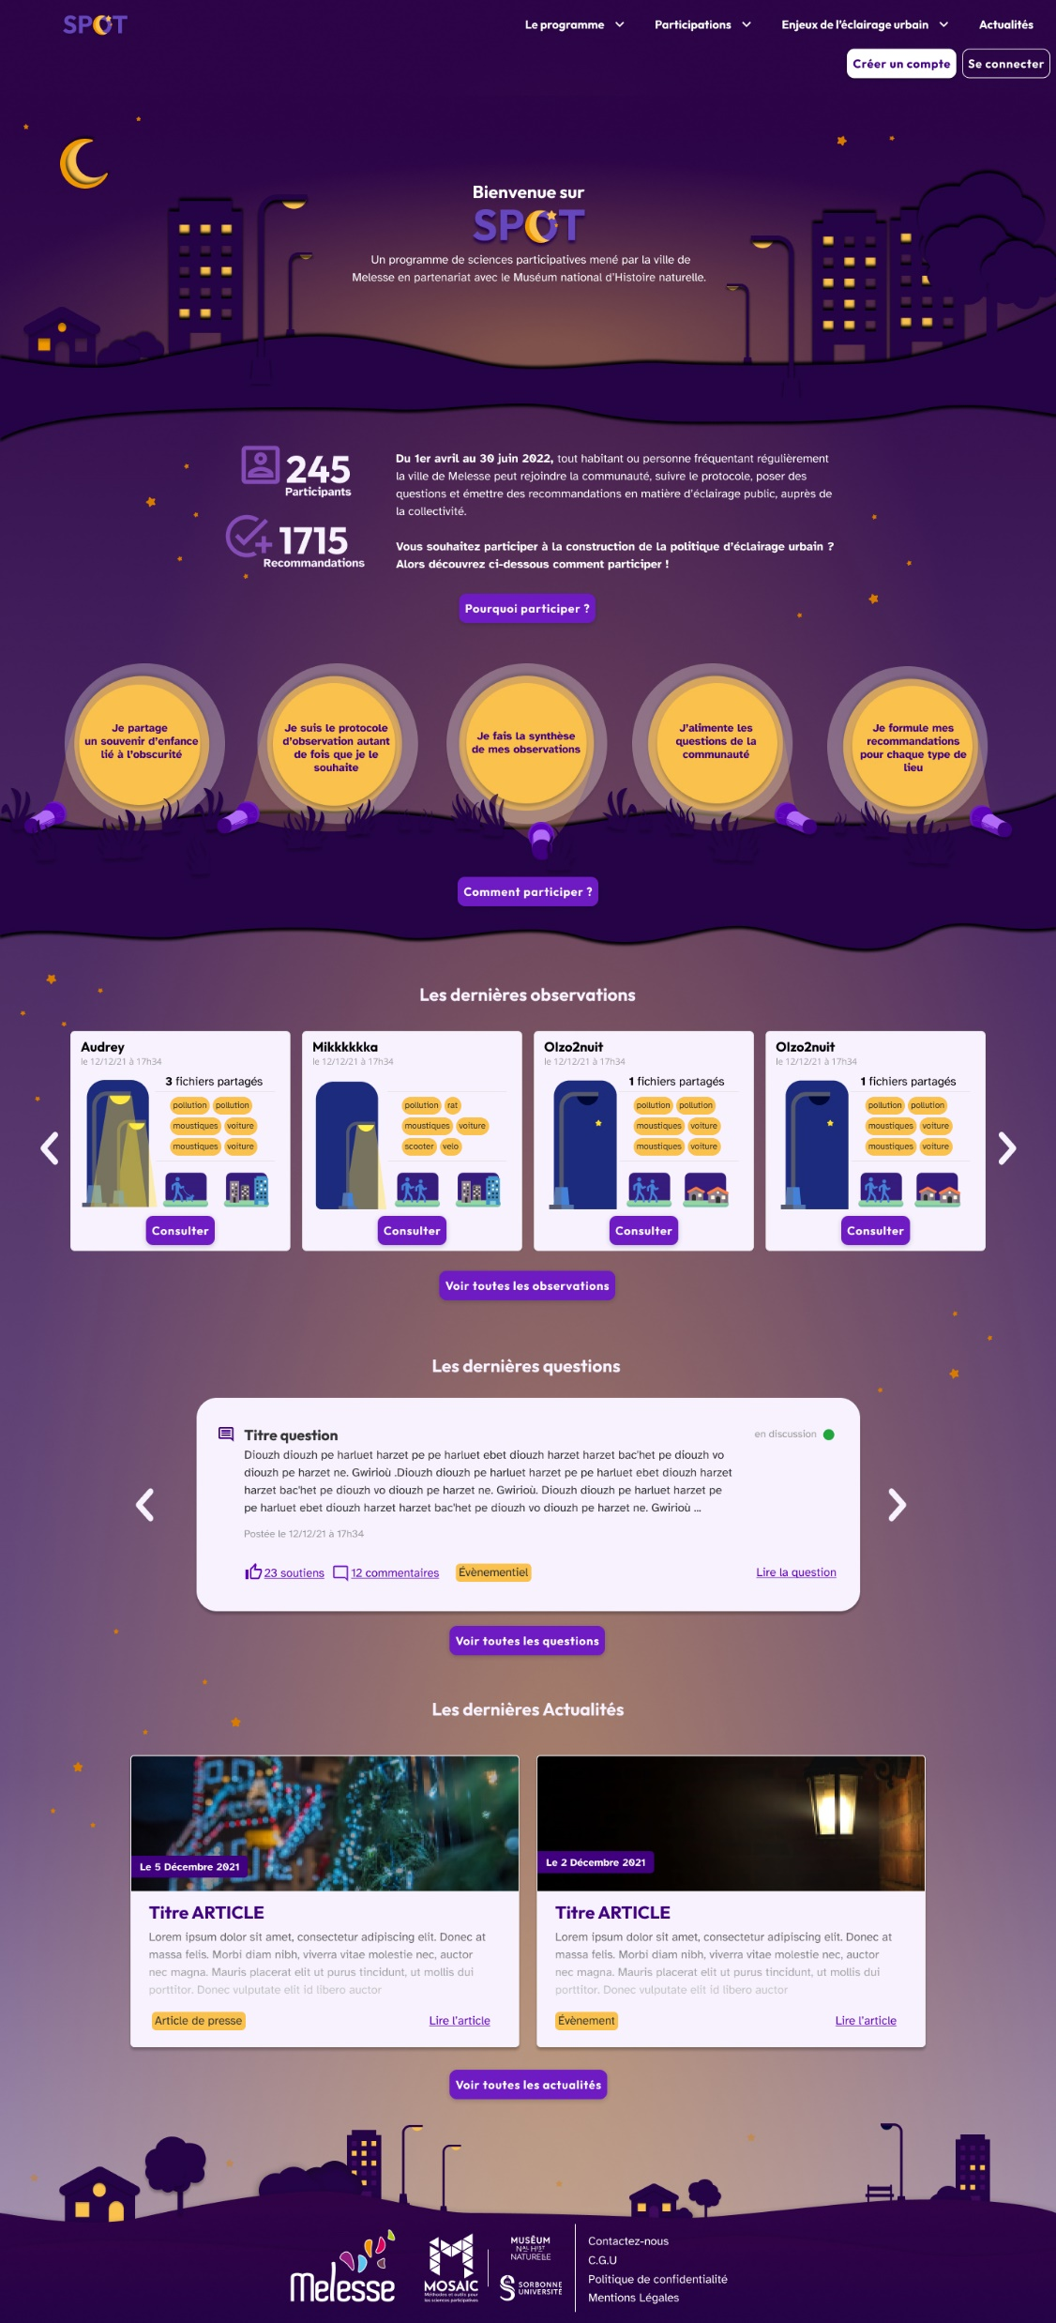

Slide 45
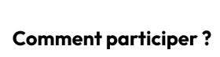






Je crée un compte
Je partage un souvenir d’enfance lié à l’obscurité
Je partage mes observations avec la communauté
Je fais la synthèse de mes observations
Je pose mes questions à la collectivité
Je formule mes recommandations sur l’extinction

Slide 46
Questionnaire « souvenir d’enfance »
(indépendant du protocole, optionnel, accessible dès la création de compte)
Décrivez un souvenir d’enfance (avant 13 ans) lié à une expérience de l’obscurité à l’extérieur.

Slide 47
Questionnaire « souvenir d’enfance »
(indépendant du protocole, optionnel, accessible dès la création de compte)
L'obscurité c est pour moi synonyme de nuit d été passée avec mon meilleur pote à essayer de retrouver les constellations. Des nuits entières allongé dans l'herbe en pleine campagne avec juste une lampe torche pour désigner les étoiles et qu on eteignait rapidement....Les sens qui s,aiguisent, l odeur du foin, les cris de chouette,les yeux qui s'habituent et qui finissent par distinguer les chauves souris. Un sentiment d'éternité, une prise de conscience que tous les grands hommes qu'on admirait avaient vu le même ciel.
Je n'aimais pas devoir aller fermer le poulailler la nuit, à la campagne. J'entendais toujours des bruits effrayants. Et même des années plus tard, l obscurité reste anxiogène.
Les soirs en été sur la place de la cité, plus d'école on était une petite bande les plus grands 14 ans et les petits 8 ans. C'est l époque où nos parents nous menaçaient du loup qui va venir te prendre. Les grands se cachaient et poussaient des hurlements et nous on se serrait les uns contre les autres. On savait que c'était pour nous faire peur mais on y revenait tous les soirs. Et puis les hannetons au mois d'août gros comme le pouce. les filles avaient peur qu' ils se collent dans leurs cheveux et ça grésillait dans les mains. On soufflait sur les vers luisants pour les "allumer" un peu plus. Un par un on rentrait à la maison en courant, pas de lumière, un rayon de lune et on connaissait le chemin. A demain !!
Décrivez un souvenir d’enfance (avant 13 ans) lié à une expérience de l’obscurité à l’extérieur.

Slide 48
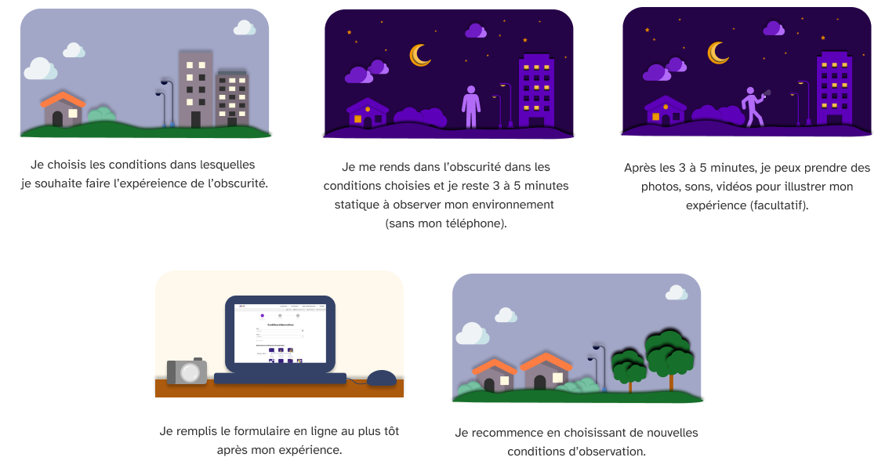
4 étapes à réitérer autant de fois que souhaité

Slide 49
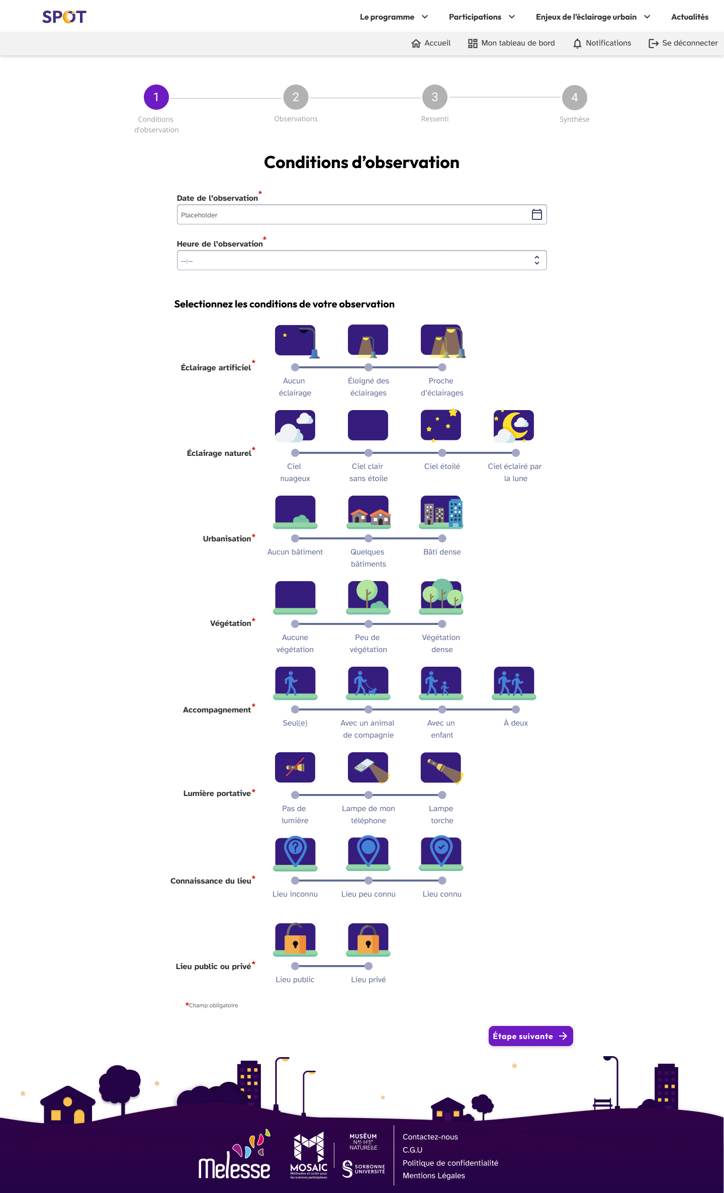
Formulaire d’observation – partie 1

Slide 50

Protocole (2/3)
Vous êtes resté immobile pendant 3-5 minutes dans les conditions décrites. Qu’avez-vous observé ? * (minimum 1 item renseigné)
Ce que j’ai vu
Ce que j’ai entendu
Ce que j’ai senti (odorat)
Ce que j’ai senti (autre que odorat)
Papillon
Etoiles
Arbre
Voiture
Oiseau
Vent
Humidité
Postez une photo, ou courte séquence audio ou vidéo illustrant votre expérience.
Sélectionner un fichier
Avez-vous des remarques à apporter sur votre expérience ?
(conditions particulières d’observation, événements inattendus, surprises, déceptions, …)

Slide 51
Protocole (3/3)
Vous pouvez remplir les 2 champs suivants ou bien l’un d’eux uniquement.
En quelques mots, expliquez comment vous vous êtes senti pendant l’expérience (max 500 caractères).
Sur une échelle de 0 à 4, indiquez si vous avez ressenti :
(0 = vous n’avez pas du tout ressenti cette émotion)
0 1 2 3 4
0 1 2 3 4
Joie
Inquiétude
Apaisement
Ennui
Amusement
Isolement
Autre(s) ?
Emotion
Emotion

Slide 53
Synthèse des observations
Comment qualifieriez-vous votre expérience de l’obscurité à l’extérieur ? *
Ni l’un
ni l’autre
Très négative
Assez négative
Assez positive
Très positive

Slide 54
Bilan de la participation
 | Libourne | Melesse
Inscrits | 69 | 54
Souvenirs | 26 | 12
Participations | 22 (24) | 22 (29)
Recommandations | 11 | 9

Slide 55
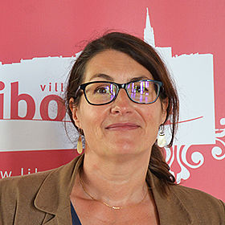
Témoignage Elue sur l’expérimentation
« les sciences participatives permettent de dépasser un avis tranché (pour ou contre) et incitent les habitants a analyser un enjeu de politique publique à partir de leur expérience, vécu et émotions. »
« L’éclairage est un sujet polémique. Selon moi, les habitants ont eu un avis très différent de ce qu’ils auraient pu avoir si ce dispositif n’avait pas été mis en place (concertation classique) »
« L’élu n’est plus le sachant, l’élu se met en position d’écoute. La démarche scientifique légitime le processus de démocratie participative »
« Ce qui m’intéresse vraiment dans les sciences participatives c’est l’expérience que vivent les habitants et l’auto-observation de leur rapport à l’obscurité. Les échanges sont plus apaisés moins passionnés. Ce qui a pour conséquence de prendre des décisions plus éclairées »
Julie Dumont Elue de la ville de Libourne, à la concertation citoyenne

Slide 56
Bilan de la participation
 | Libourne | Melesse
Inscrits | 69 | 54
Souvenirs | 26 | 12
Participations | 22 (24) | 22 (29)
Recommandations | 11 | 9
Sujet mobilisateur, à enjeux, voir politisé
Sujet d’une certaine complexité, qu’il ne se résume pas à un « pour ou contre » pour lesquels des outils simples de consultation en ligne suffisent.
Il faut que les données collectées aient un lien évident avec la décision, idéalement nécessaires à celle-ci.
De tels dispositifs ne restaurent pas la confiance mais s’appuient sur celle existante entre habitants et pouvoir politique local qu’il faut consolider au préalable si besoin.
La dépendance de la décision aux résultats du dispositif participatif doit être claire.

Slide 57





Politique énergétique territoriale : les problèmes à résoudre…
Consommation totale et objectif de réduction (en distinguant particuliers et professionnels)
Part de l’énergie à produire localement (gain économique ; éviter la pénurie ; éthique)
Quel mixe énergétique (critères : économiques, socio, environnementaux)
Choix des emplacements des sources de productions (impact cadre de vie)

Slide 58



Le 1er janvier 2020, l’équipe 65MO devient
l’Unité de Service « Mosaic »
Méthodes et Outils pour les Sciences participatives
https://mosaic.mnhn.fr
Centre de compétences sur les sciences participatives, interdisciplinaire et inter-facultaire, à vocation nationale, ouvert aux porteurs de projet ASU et hors ASU, y compris hors recherche académique.
Incubation et co-conception
Périmètre : production de données structurées (protocolées), partagées et enrichies des échanges entre participants (validation, complémentation, commentaires…)
Développement de plateforme numérique de participation, d’animation, et de gestion des données
Une équipe de 22 personnes pour vous accompagner !
Quelques uns de nos « clients » :

Slide 59

Accompagnement porteur de projet SP
    Vérification de la pertinence pour la recherche
    Stabilisation du protocole de recueil de données
    Partenaires et relais pour l’animation
    Recrutement et motivation des participants
    Outils d’animation et de participation
    Outils de structuration, gestion, mise à disposition des données
    Questionnements juridiques et déontologiques
➔ Des projets à la fois plus réalistes et plus ambitieux

Slide 60
Participants
Problème à résoudre
Porteur de projet
Quelles questions se posent-ils ?
Quels besoins de données inaccessibles autrement ?
Protocole de science participative
Quelles sont leurs pratiques d’observation ?
Quelle qualité de données requise pour l’analyse ?
Plateforme de participation, de partage et d’animation
Animation
Comment partagent-ils de l’information entre eux ?
Qui est susceptible d’animer un tel dispositif ?

Slide 61
Bonjour,
Puisque vous êtes sensible, non seulement aux papillons, mais aussi à la curiosité des observateurs, je vais partager deux ou trois mots :
J'ai eu la chance de monter dans le wagon "obs papillons des jardins" dès 2006.
- Je ne pensais pas qu'il pouvait avoir autant d'espèces.
- Je ne pensais pas que l'on pouvait observer certaines espèces uniquement sur 2 mois - Aurore - ou pratiquement sur l'année - Vulcain -
- Je ne pensais pas assister à une migration de Belle-Dame !
- Je ne pensais pas que j'allais regarder les chenilles différemment.
- Je ne pensais pas que j'allais m'intéresser aux plantes dites "hôtes" et un jour approcher (modestement) la botanique.
- Jamais je m'étais imaginé pouvoir identifier un papillon uniquement par son vol et/ou sa couleur (certes pas toujours, mais je cours après pour valider l'identification, et souvent, je me dis « gagné, c'est un?!!! »
Et puis il y a encore plein de trucs que je découvre !
Je m'amuse comme l'enfant que j'étais il y a déjà un certain temps.
Cordialement, Pierre L.

